Slide 1
Path To Popularity
Выполнили:
Матвей Демчук, Жученко Трофим

Slide 2
Цели и задачи
Цель игры заключается в том чтобы достигнуть выхода на уровне и остаться незамеченым

Slide 3
Использованные технологии
Библиотеки: Math, Pygame

Slide 4
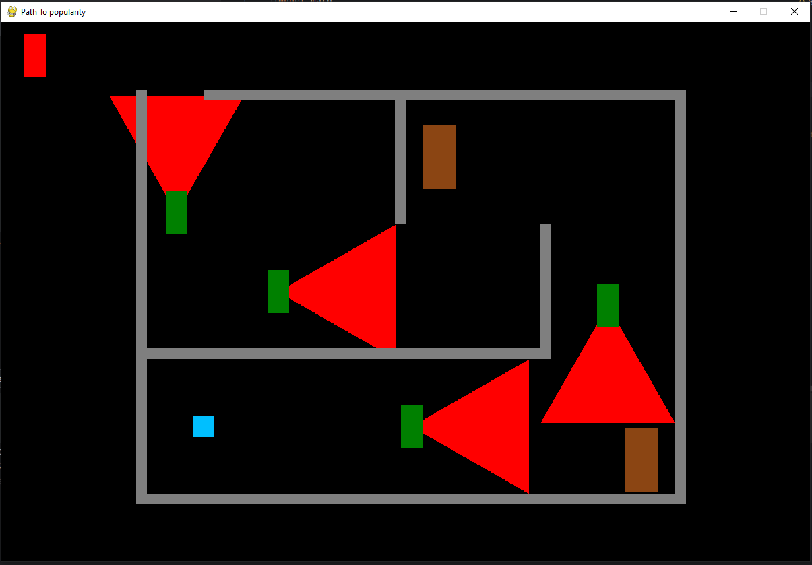
Примеры работы

Slide 5
Ссылки на исходный код
https://github.com/Matvedem/PathToPopularity

